Slide 1
AD과제
-
10조
20181654 이동헌
20181658 이성진

Slide 2
INDEX
01 필수미션
02 자율미션
03 센서의 개수

Slide 3
01
필수미션
vs
T자형 주차
라인에 신호등

Slide 4
02
자율미션
√ pid + 후륜 구동
√ 신호등 만났을 때 LED센서를 이용해 깜빡거리기
√ 장애물 만났을 때 Buzzer센서 소리내면서 피하기
총3개

Slide 5
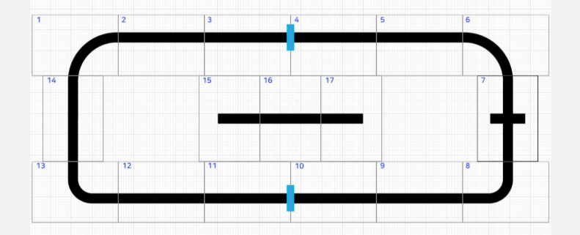
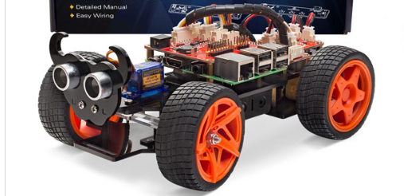
02
자율미션
삐삐삐삐-

Slide 6
03
센서의 개수
5방향추적센서
LED센서
버저 센서
초음파센서
RGB센서
총5개

